Slide 1
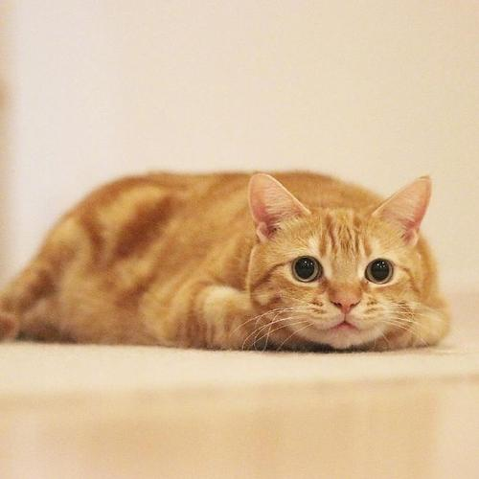
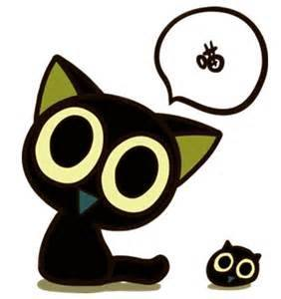
第四课 阳光与月色-2
中高级汉语第四课

Slide 2
根据拼音写出汉字。（每题0.5分，共6分）
1. 同学们，不要gū 辜 负母校对你们的期望！
2. 他没找到工作，感到前途àn 黯 淡。
3. 母校满怀希望看着你们十年后把自己zhù 铸 造成什么样的人才。
4. 谁不愿意虚度光yīn 阴 ，都想过有意义的人生。
5. 运动员点rán 燃 了开幕式的火炬。
6. 该不该送她这束玫瑰花？他在她的楼下踟chú 蹰 。
7. 胡适送给毕业的同学的一句话是“不要pāo 抛 弃学问。
8. 春节，人们喜欢喜庆的红色，jì 忌 讳白色。
9. 停电了，黑暗吞shì 噬 了屋子里的一切。
10. 一场变gù 故 打乱了作者平静的生活。
11.杭州是个让人忘记来自何方、乐不思shǔ 蜀 的地方。
12．北京róng 融 会了南北文化。

Slide 3
二、根据拼音写出汉字，并把它们填入合适的句子。（每题1分，共11分）
1. 八十岁之后，他的记忆力才逐渐 衰退 了。
2.她 企盼 奇迹的发生，一切都回到地震之前的样子。
3. 他骑着辆 破旧 的自行车，自己搬了家。
4.北京小吃中，他最 偏爱 豆汁儿，每周不喝两碗就觉得少了点什么。
5. 历史上多个民族在这里生存过，共同 构筑 了独具特色的文化传统。
6.当他逐渐老去，才猛然 醒悟 年轻时错过了宝贵的机会。
7. 我们都是来自 五湖四海 ，为着一个共同的革命目标，走到一起来了。
8. 医生建议他饮食 清淡 点儿，现在他每顿饭都只吃青菜豆腐。
9. 他至今还没结婚，好在工作忙碌，朋友很多，从不觉得 孤独 。
10.泾河和渭河在这里 交汇 ，形成了泾渭分明的奇特景观。
11． 那家手机公司因为产品跟不上时代而被 淘汰 了。

Slide 4
三、成语填字，或根据意思写成语，并选择合适的填空（每题1分，共12分）
A 泰然 ___ ____ B ____ 手____策 C ____ ____续续
D 年____ 力____ E 一去不____ F 节衣 ____ ____
G态度温和，举止文雅
H 酒喝够了，饭也吃饱了
I作恶犯罪的带头人
J 特别爱好，因而不觉得疲倦
K 很有滋味，特别有兴趣
L家家户户都知道

Slide 5
1. 要趁着 年富力强 多去一些地方看看，这样老了以后就不会留下遗憾。
2. 她 断断续续 学了三年汉语，已经可以上中文网站浏览了。
3. 我请他吃了老北京涮羊肉，喝了二锅头酒， 酒足饭饱 之后一起去王府井逛街。
4.据说那起枪击案的 罪魁祸首 已经被警方抓获了。
5.那个牌子的手机曾是 家喻户晓 的名牌，现在却已成为了历史。
6. 那个年轻人眉清目秀， ____温文尔雅______，一下子吸引了大家的注意。
7．事情已经发生了，担心也没有用， 泰然处之 吧！
8．面对巨大的困难，他感到压力重重， 束手无策 。
9. 做喜欢做的事情，再久再累也不觉得，反倒是 乐此不疲 ，越做越有兴趣。
10. 他正在 津津有味 地看他最爱看的漫画书，连我进来了都没注意到。
11. 父亲失业了，全家人 节衣缩食 才能支持他读完大学。
12．时间 一去不复返 ，一定要抓住少年的时间呀！

Slide 6
四、完成句子或对话：（每题1.5分，共12分）
1. 他进公司十几年了， 。（从未）
2.A：你打算什么时候向她表白了？
B： 。(待到……之时)
3. 住在城里交通方便，生活设施齐全， 。（而…则…）
4.A：这些天我感觉头疼，心慌，有时候还喘不过气来。
B：你天天熬夜， 。（……才怪呢）
5. ，每次聚会都喝得大醉。（好hào）
6. 十年前那个问题就被提出来了，如今， 。（依然）
7． ，公司给员工都配备了手机。（为…计）
8.钱包丢了，手机也丢了， 。（不得已）

Slide 7
五、用所给的词语回答问题：（每题1.5分，共12分）
1．那家餐馆位置很不引人注意，你是怎么发现的？（偶然）
2．春节看望老人，带点什么礼物好呢？（依）
3．午饭咱们做饭吃还是出去吃？（懒得）
4．那个喜剧演员在生活中也是那么开朗活泼吗？（并非）
5．他是怎么被那家大公司录取的？（因A而B）
6．你去过很多地方，给你印象最深的是哪里呢？（当数）
7．分手十几年了，他有什么变化？（依旧）
8．“书读百遍，其义自见”是什么意思？（自然）

Slide 8
六、回答问题（共7分）
各地的饮食习惯对人的性格有什么影响？举两个例子说明。

Slide 9
复习+检查：
作者家的两只猫叫什么名字？有什么性格特点？

Slide 10
复习+检查：
二、
A全力以赴
B近况
C双眸
D凝视
E内在
F作壁上观
1、凝视
2、作壁上观
3、全力以赴
4、内在
5、双眸
6、近况
词语练习：
一、
1、歉疚
2、逗弄
3、追踪
4、心虚
5、通晓
6、关切
7、幼年
8、肢体
9、讯息
10、宠物
11、眼神

Slide 11
二、
1、我何尝不想接母亲来一起同住？只是母亲放不下老家的老房子，离不开老邻居，舍不得养了多年的狗。
2、老板太严厉了，还克扣了员工的工资，我们不禁都很气愤，怎么能说笑得起来呢！
3、是的！他被称做报社的“笔杆子”，所有的重要报道都是他采写的。
语言点练习检查：
P65，一 1-6
1、何尝轻松呢！
2、何尝不是啊，
3、不禁回忆起当年的往事来。
4、不禁跃跃欲试。
5、被称做“篮球场上最亮的明星”。
6、被称做“城市守护者”。

Slide 12
听写：
何尝
收养
兴高采烈
全力以赴
恶作剧
心虚
歉疚
作壁上观
退缩
冷漠
~~~

Slide 13
第二部分：生词1
书写：=写
眼神：眼神透露出内心的矛盾。眼神里透出冷漠
凝视：凝视着窗外的风景。凝视着墙上的画儿。
双眸：明亮的双眸。
善解人意
熬夜：熬了一夜。熬夜写论文。
窝
山坡
清朗：清朗的月色。双眼清朗有神。清朗的声音。
入睡：很难入睡。一夜不曾入睡。

Slide 14
第二部分 生词2
贪：贪吃、贪睡、贪玩儿、贪杯
参差：树木参差错落。水平参差不齐。
追踪：警察已经追踪到那个罪魁祸首。
他按照当年报上的消息，追踪访问了几位当事人。
缠绕
眸子
沟通：缺乏沟通、沟通思想。多多沟通。
通晓：通晓多个民族的语言。通晓古代诗词。
肢体
传递：传递消息。传递奥运火炬。
讯息

Slide 15
课文串讲：第十---十三段
“红红”和“黑黑”的陪伴，相同之处是什么，不同之处是什么？
隔了~~年
内在
认定
漫漫长夜
~~~就只是~~~而已
安心
宁静
关切
凝神
沉思

Slide 16

多选题
1分
作者什么时候感受到了黑黑“内在的热情”？
A
四五年以后
B
女儿上大学以后
C
儿子也上高中了的时候
D
在脚旁或眼前安心睡觉的时候
提交

Slide 17
语言点4 各自
代词。各人自己。
1、一起去逛街，各自都有收获。
2、两个弟弟各自回家了，他一个人去了酒吧。
3、祝你们在各自的领域内取得新的成绩！
P65，练习一7、8、
P66，练习二6

Slide 18
用“各自”回答问题：
1、昨晚的生日聚会怎么结束的？
2、比赛后你们干什么去了？
3、你们小组是怎么准备这个报告的？
4、他俩为什么分手了？

Slide 19
课文串讲：第14、15、16段
1、作者有一天半夜醒来发现了什么？
2、女儿怎么解释的？
眼神
凝视
晶亮
双眸
凝视
咪咪叫/喵喵叫/喵呜喵呜叫
安慰
善解人意

Slide 20
拟声词
滴答
叮咚
嘿嘿
扑通
乒乓
啧啧
扑哧
咯噔
哗啦
噼里啪啦
稀里哗啦
叽里呱啦
丁零当啷
哼儿哈儿
汪汪
咪咪
喵喵
喔喔
叽叽喳喳
呱呱
哞哞
咩咩

Slide 21
单选题
1分
“我们有了一只在晚上特别善解人意的猫”指的是：
A
红红
B
黑黑
C
新来的猫
提交

Slide 22
第17、18段
清朗：注意和“晴朗”的区别
舍不得
入睡
贪看/吃/玩/睡
远远近近
相思树
树影参差
追踪
缠绕
眸子
注视
了解：理解
同情
孩子们长大了，到哪里去了？
在我熬夜赶稿的时候，谁陪着我？
在我贪看月色的时候，谁陪伴着我？
住校
熬夜
通常
关切

Slide 23
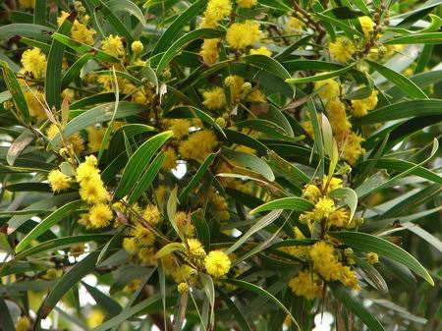
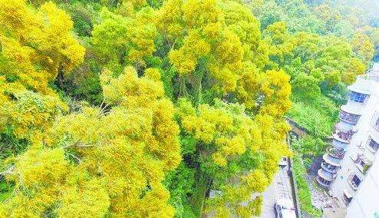
相思树

Slide 24
多选题
1分
孩子们长大后，作者搬到哪里住？
A
淡水
B
山坡上
C
学校
D
外面
提交

Slide 25
单选题
1分
“而我知道，只要低头看它，那双圆圆晶亮的眸子就一定正在注视着我，充满了了解与同情。”这句话指的是：
A
猫很同情我的孤独
B
猫很可怜我失眠
C
猫很理解我工作忙
D
猫理解我在阳台上欣赏月色的心情
提交

Slide 26
语言点5 形容词重叠
AA式：轻轻、悄悄、静静、慢慢、淡淡、浓浓、红红、绿绿
AABB式：高高兴兴、安安静静、漂漂亮亮、大大方方、自自然然、匆匆忙忙、别别扭扭、舒舒服服
P66，练习三

Slide 27
第19、20段
黑黑是怎么与作者沟通的 ？
沟通
通晓
人言兽语
肢体
传递
极其
细微
讯息
共处
月色如水
彼此
传达
愉悦
寂寞

Slide 28
单选题
1分
最后一段，表达出作者一种什么样的心情？
A
热烈
B
冷静
C
开心
D
寂寞
提交

Slide 29
书面作业
P65-67
语言点练习一二三
综合练习一二三

